Slide 1
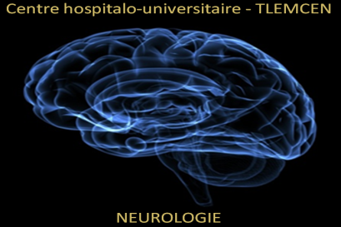
UNIVERSITÉ ABOU BEKR BELKAID –TLEMCEN Faculté de médecine Force musculaire tonus sensibilité
Présenté par: Dr Merini.S

Slide 2
1-Force musculaire
Définition:
La force musculaire ou force physique est la capacité d’un muscle à exercer une force contre une résistence.
Selon le British medical research concil system
Cette force musculaire peut être évaluée sur une échelle normée de 0 à 5
0 : aucune contraction musculaire
1 : contraction musculaire sans mouvement
2 :mouvement dans le plan du lit
3:mouvement contre la gravité
4:mouvement contre résistance
5:force musculaire normale

Slide 3
Sémiologie de la motricité
La fonction motrice est liée à la contraction musculaire effectuée par les muscles striés.
Chaque mouvement nécessite une série de conditions:
Une force musculaire suffisante.
Un tonus musculaire normal.
Une coordination correcte des différents muscles.
Une programmation et une organisation qui dépend des structures nerveuses allant du cortex frontal jusqu’à la moelle épinière.

Slide 4
Les types de mouvements:
On distingue 3 types de mouvements selon leur niveau d’integration:
Les mouvements reflexes:
Ils sont stereotypés(une meme stimulation provoque toujours la meme réponse)
Le centre reflexe est la moelle,ou l’effecteur est le motoneurone alpha,et au niveau du tronc c’est les noyaux des nerfs craniens.
Les mouvements automatiques:
permettent au corps une adaptation du corps aux stimulis exterieurs.permettent le tonus musculaire et la coordination.
Centres de commande :- tronc cérébral
-noyaux de la base

Slide 5
Mouvements volentaire:
Réalisés par l’individu sur ordre de sa propre initiative
Le support anatomique des mouvements volentaires est le faisceau pyramidal qui nait de l’aire 4 de Brodmann au niveau de la circonvolution frontale asendante.
La programation du mouvement est necessaire au niveau du cortex prémoteur aire 6.

Slide 6
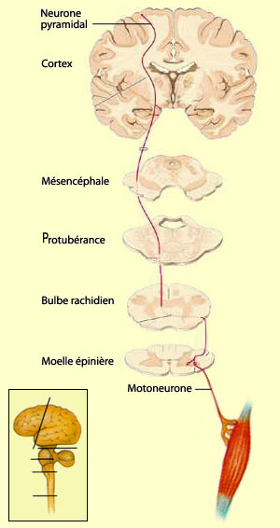
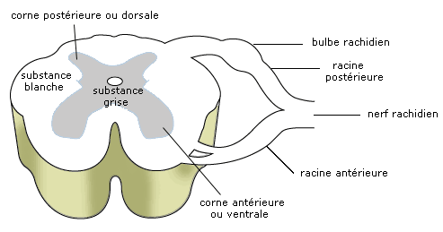

Slide 7
Examen de la force musculaire
1-force musculaire globale:
Au membres supérieurs: par l’épreuve de barré
Au membres inferieurs: par l’épreuve de mingazzini ou de barré.
2-force musculaire segmentaire:
Évaluée par le testing musculaire
Le déficit moteur peut aller de la simple parésie à la paralysie totale avec impotence totale.

Slide 8
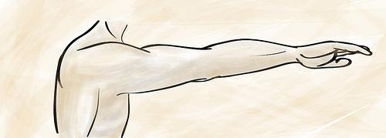
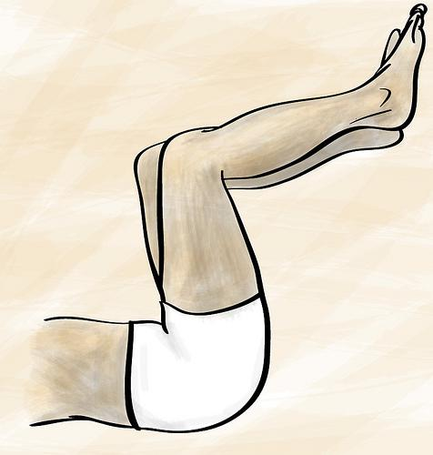
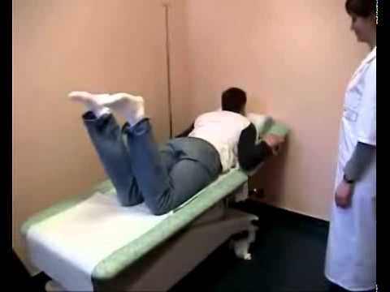

Slide 9
Topographie du déficit moteur
Elle peut être :
-radiculaire:
tous les muscles innervés par une ou plusieurs racines sont atteints.
-tronculaire:
Tous les muscles innervés par le meme tronc nerveux sont atteints.
-Monoplégique ou monomélique:
Atteinte de tous les muscles d’un memebre
-paraplégique:
atteinte symétrique de deux membres inferieurs.
-Hémiplégique:paralysie d’un hémicorps.
-Tétraplégie ou quadriplégie:
paralysie des 4 membres
Parfois le déficit atteint la partie distale des 4 membres
Parfois il peut intéresser un seul groupe musculaire ou plusieurs de topographie différente.

Slide 10
Le tonus

Slide 11
definition
C’est un état de tension permanente du muscle strié,qui persiste lors de son relachement volentaire.
Cliniquement c’est la résistance ressentie par l’examinateur lors de la mobilisation passive d’un segment d’un membre du patient.
Il est sous la dépendance d’activité reflexe d’origine médulaire et subit des variations par control des centres supra segmantaires.

Slide 12
sémiologie
Examen du tonus musculaire:
On évalue la résistance passive : on évalue la résistance à la mobilisation passive des différents segments de membres ; la mobilisation est effectuée à vitesse moyenne puis à grande vitesse (manoeuvre sensibilisée). On étudie le ballant des articulations distales (cheville, poignet). Pour ce faire, on empoigne le segment proximal et on lui imprime des mouvements alternatifs.

Slide 13
Différens types de tonus:
-tonus de repos:
en absence de toute contraction volentaire
-tonus de posture:
lors d’un maintient de position
-tonus d’action:
aprécié lors de la réalisation d’un mouvement volentaire

Slide 14
Modifications cliniques du tonus
1-hypertonie:
A-spasticité:
c’est l’augmentation de la resistance lors de la mobilisation passive avec hyper exitabilité des ROTS.
La résistance augmente à la poursuite de la manœuvre et le membre abandonné reprend sa position initiale.
Elle témoigne de l’atteinte pyramidale dans sa forme chronique.

Slide 15
La spasticité est influencée par :
L’émotion,
La position debout,
Les mouvements volentaire,
et à la marche
(fauchage par hypertonie du quadriceps empechant la flexion du genou,mvmt de circumductum de la hanche par hypertonie des rotateurs externes de la hanche
La pointe et le bord externe du pied frottent le sol par hypertonie du triceps sural.
Si atteinte bilatéral démarche en canard de Gallinacé.

Slide 16
B-plasticité ou bien hypertonie extra pyramidale:
La rigidité est avec la même intensité quelque soit l’angle de départ de l’articulation qu’on mobilise en tuyau de plomb, le membre ne revient pas à sa position initiale elle cède par à coup phénomène de roue dentée .
Elle touche surtout les muscles fléchisseurs des membres.

Slide 17
C-rigidité de décortication:
rencontrée lors des lésions sous-corticales (lésion hémisphérique ou capsulaire).
Elle se traduit cliniquement par une flexion des extrémités du membre supérieur et une flexion du tronc.
elle peut être accompagnée d'une extension des extrémités des membres inférieurs.
D-rigidité de décérébration:
Due a une atteinte du tronc cérébral .
Cliniquement se traduit par hyper extension des 4 membres. Parfois de la tête.

Slide 18
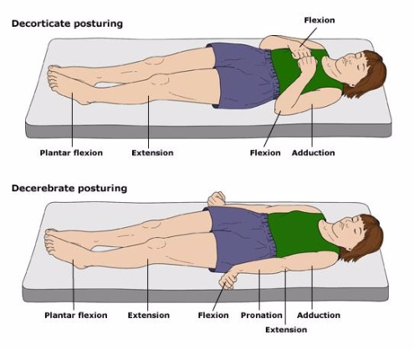

Slide 19
E-raideur méningée:
C’est des contractures reflexes antalgiques interessant les muscles du rachis (+++ la nuque)
Attitude en chien de fusil.
Signe de Kernig et de Brudzinski positifs
Le Sg de Kernig se recherche en pliant les cuisses sur le bassin, jambes étendues. Une douleur apparaît, s'opposant au maintien en extension des genoux et obligeant le patient à fléchir les jambes sur les cuisses. Une manière alternative de procéder est de demander au patient allongé de se redresser et de s'asseoir : on observe une flexion des jambes et cuisses sur le bassin.

Slide 20
SIGNE DE BRUDZINSKI
La flexion de la nuque provoque la flexion des jambes: sur un malade en décubitus dorsal, toute tentative de flexion du cou s'accompagne d'une flexion et d'une adduction automatique des cuisses .

Slide 21
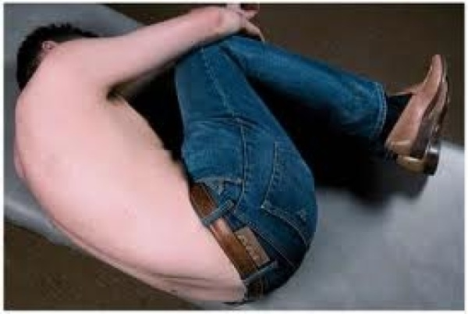

Slide 22
F-hypertonie d’origine médullaire:
Par atteinte de la corne antérieur ex:tm ,tetanos,syringomyelie.
G-Autres :
Sd de l’homme raide: auto immune (Ac anti acide glutamique décarboxylase)
Sd d’isaac:
Auto immune( Ac ani cannaux potassique voltage dpdts). ctc musculaires permanentes +myokimies.
Crampes: contractions musculaires douloureuses d’intensité maximale et d’évolution paroxystique.
Contractions reflexes: dues aux attitudes antalgiques.

Slide 23
H-la paratonie:
Résitance perçue lors de la mobilisation passive liée à l’incapacité de relacher sur commande un groupe musculaire.

Slide 24
2-les hypotonies
On retrouve l’hypotonie dans plusieurs situations elle est soit:
Isolée:
-dans l’état d’obnibulation,stupeur,coma ou sommeil
Soit liée à une ataxie
-Sd cérebelleux
-atteinte proprioceptive
-atteinte vestibulaire
Soit liée à la parésie:
-atteinte périphérique
-centrale en phase aigue
Liée aux mouvements anormaux;
Chorée de huntington,sydenham,hémiballisme athétose

Slide 25
3-la dystonie
se manifeste par des contractions musculaires involontaires et prolongées engendrant des attitudes anormales. Ce symptôme n'apparaît pas au repos, mais survient lors des mouvements volontaires. Les causes de cette pathologie sont essentiellement héréditaires. Il existe plusieurs types de dystonie : la dystonie peut être primaire, dont l'origine est génétique ou sans cause retrouvée, ou secondaire à une autre pathologie comme un AVC ou un traumatisme cérébral.

Slide 26
3-la sensibilité
La sensibilité ou somesthésie regroupe les mécanismes nerveux responsables de recueillir l’information sensorielle du corps ,elle renseigne le cortex sur le monde externe et sur l’état des viscères et ce qui ne peut se faire que par l’inegrité de
La réception: récepteurs sensoriels
La transmission: msg afférant de la périphérie-ME-TC-thalamus-cortex
La perception: cortex pariétal

Slide 27
On distingue trois modes de sensibilité
1-Sensibilité extéroceptive:
assuure la relation avec le monde exterieur
*Sensibilité cutanée:
somaique th-alg/tactile E.P
*Sensibilité spéciale:
sensorielle:V/A/O
2-Sensibilité proprioceptive:
Renseigne sur l’état de position et de contraction musculaire
*consciente:renseigne sur la position et les mouvements du corps dans l’éspace

Slide 28
*inconsciente:
Contraction musculaire reflexe
3-Sensibilité intéroceptive:
Relation intérieure de l’organisme:réponse des viscères suite à certains stimuli internes.

Slide 29
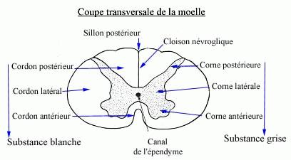

Slide 30
Voies de la sensibilité

Slide 31
On distingue:
La voie lemniscale:S.profonde consciente et tact epicritique
La voie extra lemniscale ou spino thalamique:tact protopathique et thermo algesie
Voie spino cérebelleuse:profonde inconsciente

Slide 32
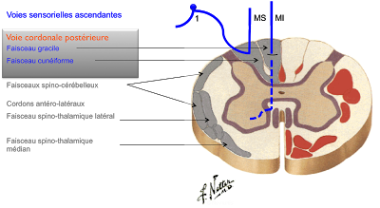

Slide 33
Examen de la sensibilité
On distingue
*une sensibilité subjective:
Rapportée par le malade à type de
Paresthésies
deagreables mais non douloureuses
fourmillements,picotements,engourdissement
Douleurs
Allodynies:douleurs provoqués par des stimuli normalement indolores

Slide 34
*Une sensibilité objective
Constatée par le médecin toujours les yeux fermés
1-superficielle:
Tactile et termo algique:
on explore La sensibilité au tact au doigt ou à l'aide d'un coton qu'on promène sur la peau
On examine la sensibilité à la douleur avec une épingle et la sensibilité thermique en utilisant des tubes remplis d'eau chaude ou de glace fondue.

Slide 35
2-sensibilité profonde
La sensibilité profonde, ou proprioceptive explore. le sens de position d'un segment de membre (arthrokinesthésie),
le malade ayant les yeux fermés : on recherche des erreurs au sens de position du gros orteil ou des doigts de la main. Lors de l'épreuve de préhension aveugle du pouce, le sujet doit aller prendre son pouce avec sa main contralatérale.
le sens vibratoire (pallesthésie) à l'aide d'un diapason que l'on fait vibrer et que l'on pose sur les surfaces osseuses sous-cutanées
En fin l’épreuve de roomberg et la marche.

Slide 36
Merci de votre attention

